Slide 1
SERNet-Former: Semantic Segmentation by Efficient Residual Network with Attention-Boosting Gates and Attention-Fusion Networks
2024.04.02
Ki-Ryum Moon
Department of Computer Science
Notes:
세미나용 발표자료
Division of AI & Computer Engineering – 학부
Department of Computer Science – 대학원

Slide 2
Contents
Introduction
Related Work
Proposed Method
Experiments

Slide 3
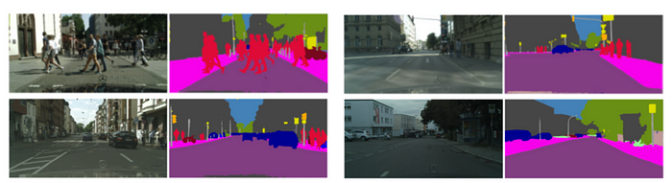
Introduction
Semantic Segmentation이란?
컴퓨터 비전 분야에서 가장 핵심적인 분야 중 하나로, 단순히 사진을 보고 분류하는 것에 그치지 않고 그 장면을 완벽하게 이해하여 보여줌.
객체 인식이 이미지 내 특정 영역에 대한 분류 결과를 보여준다면, 의미적 분할은 이미지 내 모든 픽셀에 대한 분류 결과를 보여줌. 따라서 위 예시 그림에서 색깔로 나타낸 것처럼, 이미지의 각 부분이 어떤 의미(사람, 길, 벽, 나무, 강, 잔디, 하늘 등)를 가지고 있는지 구분할 수 있음.
Notes:
Vad 설명

Slide 4
Introduction
Semantic Segmentation이란?
Semantic Segmentation은 주로 자율 주행, 실내/외를 구분하는 로봇 개발 분야, 의료 영상, 가상 및 증강 현실 등에서 자주 사용됨.
이 기술을 발전시키기 위해 지금까지 다양한 연구들이 지속되어져 왔음.
Deep Neural Network
CNN & FCN
Including Transformer
Notes:
Vad 설명

Slide 5
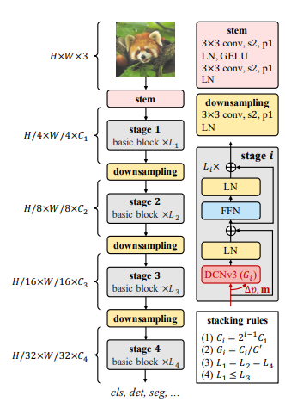
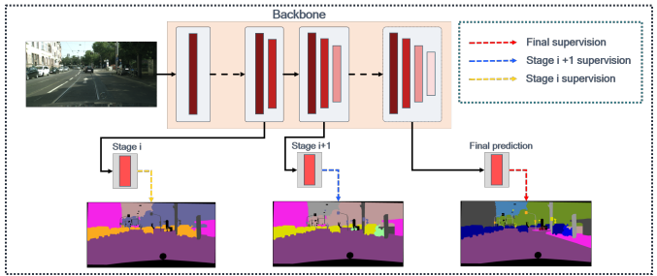
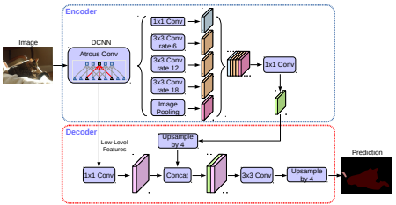
Introduction
Introduction
하지만 이러한 연구들은 몇 가지 해결해야 할 점들이 존재함.
개발한 네트워크 및 방법을 수행하는데 들어가는 계산 비용(Computation Cost) 고려
효과적으로 Semantic information(=feature map)을 융합하여 본래 특징들을 최대한 잃지 않게 하는 것
HS3¹
InternImage²
DeepLabv3++³
Learning with Proper Task Complexity in Hierarchically Supervised Semantic Segmentation (Arxiv, 2021)
InternImage: Exploring Large-Scale Vision Foundation Models with Deformable Convolutions (Arxiv, 2023)
Encoder-Decoder with Atrous Separable Convolution for Semantic Image Segmentation (ICCV, 2018)
Notes:
주어진 그림들은 최근 네트워크들로, 이미지 입력에 대해 글로벌/로컬 컨텍스트 간 의미 정보 불일치를 극복하려고 노력한 네트워크들이다.

Slide 6
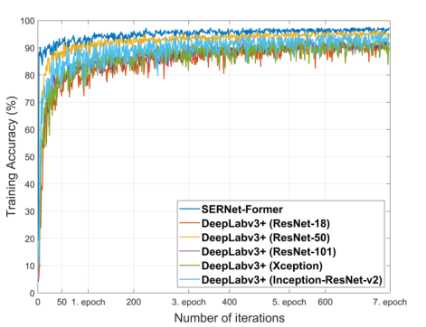
Introduction
Introduction
해당 논문은 이러한 이슈들을 분석하였음.
단순히 Convolution layer를 쌓는다고 항상 효율적인 결과를 얻는 것은 아니라는 점. (Figure 1)
이러한 이유로 본 논문에서는 큰 규모를 가지는 CNN보다 추가적인 방법을 적용하여 성능을 개선하고자 함.
Figure 1: CamVid Dataset으로 학습한 DeepLabV3+와 비교한 결과

Slide 7
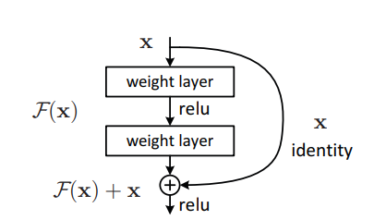
Introduction
Introduction
Encoder overview
또한 해당 추가적인 개선 방법을 적용할 효율적인 딥러닝 network를 탐색함.
ResNet⁴에서 제안한 잔차 블록(Residual Block)으로 이루어진 Network를 기반으로 한 Encoder를 사용하였음.
이 인코더에 추가로 Attention boosting Gate(AbG)를 추가하여 훈련 성능과 예측 효율이 향상된 효율적인 Residual Network인 Efficient-ResNet을 개발함.
Image 1: Residual block
4. Deep Residual Learning for Image Recognition (CVPR, 2016)

Slide 8
Introduction
Introduction
Decoder overview
그럼에도, Efficient-ResNet보다 큰 CNN 기반 네트워크를 긴 시간 동안 훈련하면 훨씬 더 좋은 성능을 보인다는 것을 확인함.
Attention fusion Network(AfN)를 네트워크의 디코더에 적용하여, 업샘플링 중에 encoder의 풍부한 의미 정보를 저장 및 융합하여 decoder에서 다루는 feature map에 포함된 정보량을 향상시키는 데 사용함.
즉, Global한 Spatial information에 풍부한 Semantic information을 가진 feature map를 중첩하여 더 가벼운 CNN 네트워크에서도 성능을 개선하도록 설계함.

Slide 9
Introduction
Introduction
Summary
CNN의 최적의 훈련 성능과 계산 비용을 찾기 위해 Attention boosting Gate(AbG)를 적용한 ‘Efficient-ResNet’를 제안함.
Attention fusion Network(AfN)를 통해 네트워크의 decoder 부분의 처리량을 향상시켜 풍부한 feature map의 semantic information를 다루면서 처리하는 효율성을 높임.
특히, decoder 부분은 encoder와의 Skip connection을 통해서 Global & local Context에 대한 multi-scale information을 융합하고 연결하도록 설계함.

Slide 10
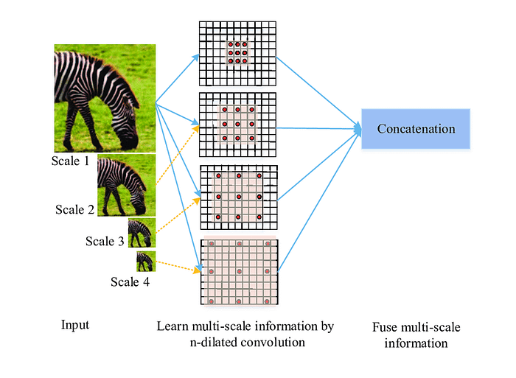
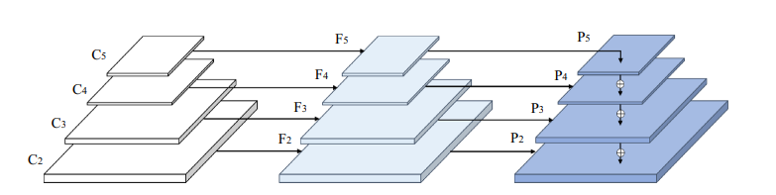
Related Work
Related Work
Multi-Scale problem
Multi-Scale problem은 네트워크의 Global & Local Context에서 획득한 객체의 다양한 크기의 풍부한 Spatial 및 Channel 기반 semantic information을 통합하는 데 있어서의 불일치로 설명할 수 있음.
ASPP
FPN

Slide 11
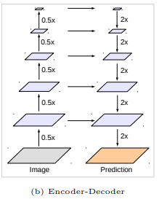
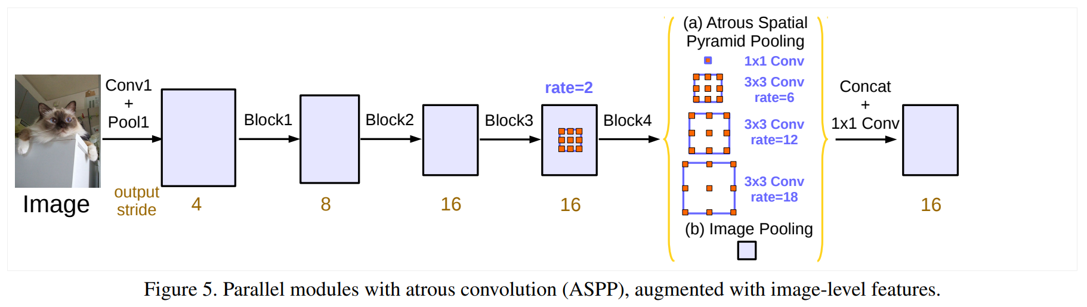
Related Work
Related Work
Multi-Scale problem
DeepLabv3++³: Unet 기반의 Encoder & Decoder 구조 및 ASPP(Atrous Spatial Pyramid Pooling), Depthwise separable convolution을 사용하여 Spatial 및 Channel based 정보를 적절히 융합하여 사용함.
Dilation 계수를 다양하게 사용하여 더 다양한 Receptive field를 보도록 함.

Slide 12
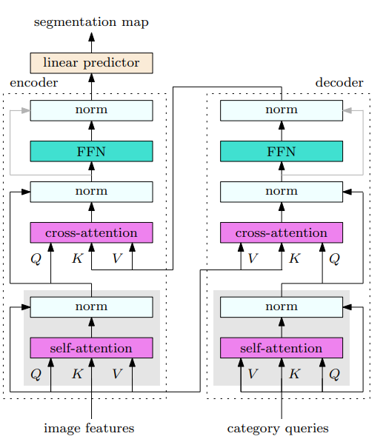
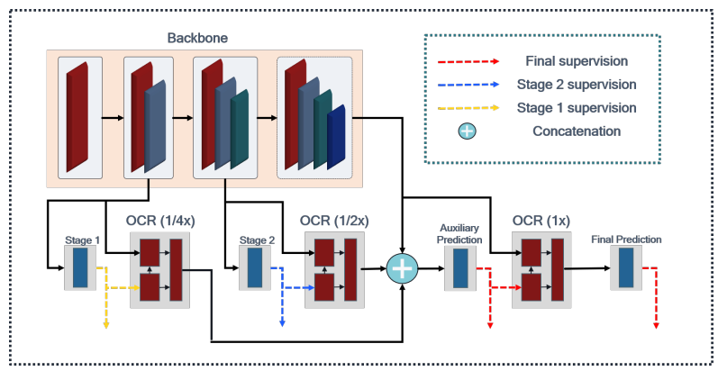
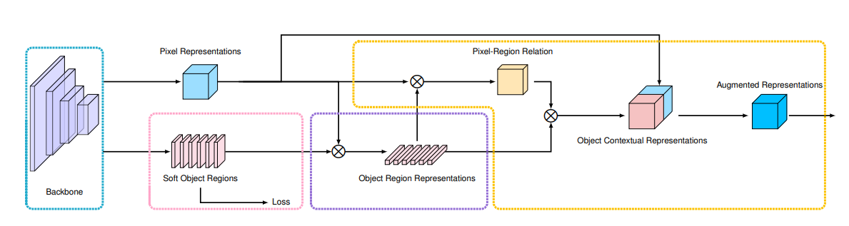
Related Work
Related Work
Multi-Scale problem
HS3¹: Hierarchically Supervised Semantic Segmentation

Slide 13
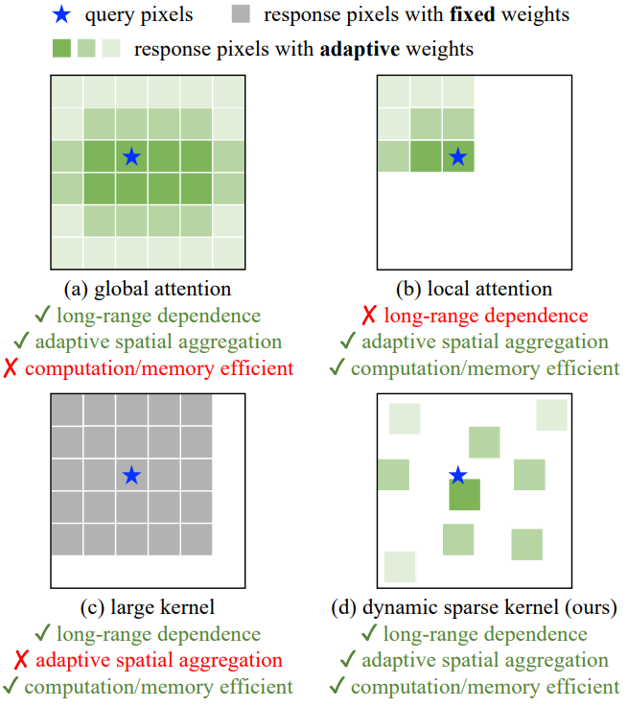
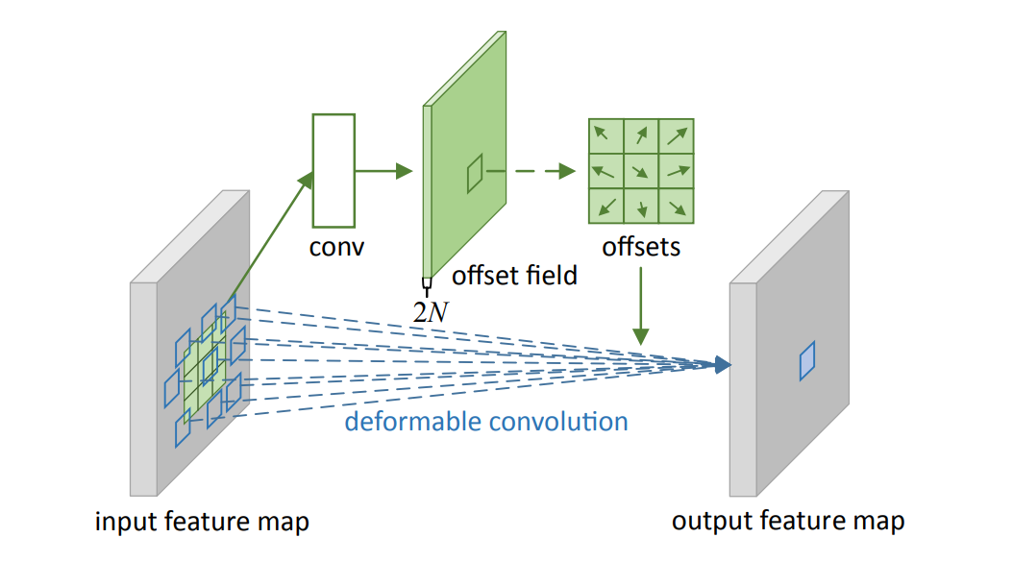
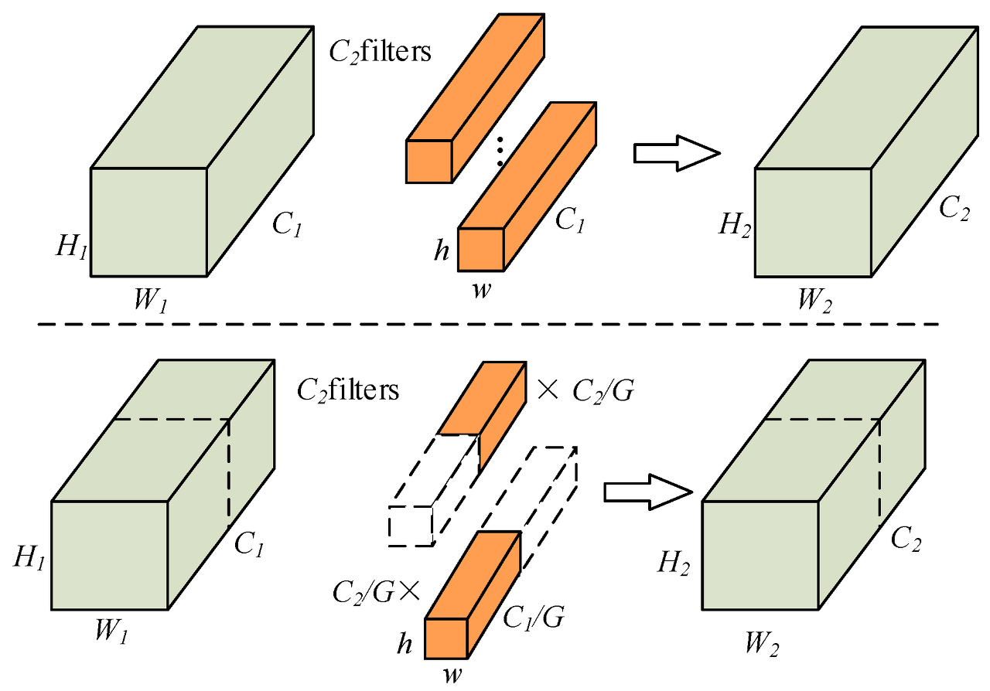
Related Work
Related Work
Multi-Scale problem
Internimage²: Deformable Convolution v3을 적용하여 CNN에 장거리 종속성(Long-range Dependency)및 연산량 낭비를 해결하고자 함.

Slide 14
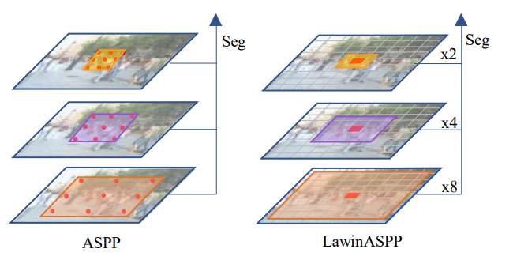
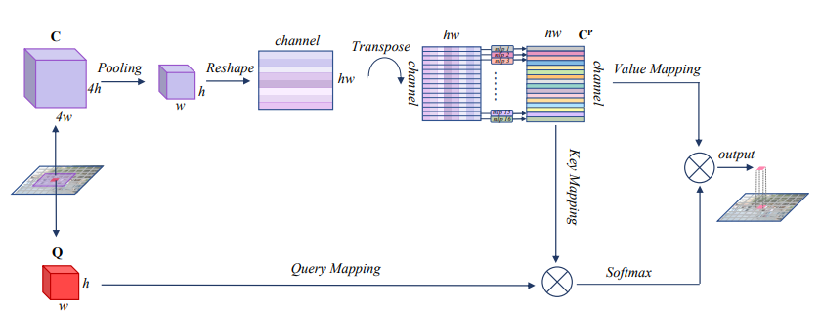
Related Work
Related Work
Multi-Scale problem
Lawin Transformer⁶: 기존 ASPP에서 사용하는 Dilation rate와 달리, 제안한 large window attention을 통해 더 넓은 범위의 context area를 고려함.
MLP-Mixer에서 사용한 것처럼 각 patch에 대한 공간 정보 수집을 MLP를 통해 수집하고, 그 과정에서 나온 결과를 query에 Mapping
Context patch
Query patch
6. Lawin Transformer: Improving Semantic Segmentation Transformer with Multi-Scale Representations via Large Window Attention (CVPR, 2023)

Slide 15
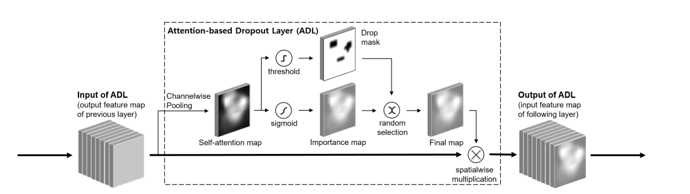
Related Work
Related Work
Attention-based feature fusion to challenging Multi-Scale problem
Attention-based Dropout Layer for Weakly Supervised Object Localization⁷: 분류 정확도를 유지하면서 dropout된 마스크와 importance map을 활용하여 모델에서 가장 변별력이 높은 부분을 숨기는 Attention-based dropout layer를 제안.
7. Attention-based Dropout Layer for Weakly Supervised Object Localization (CVPR, 2019)

Slide 16
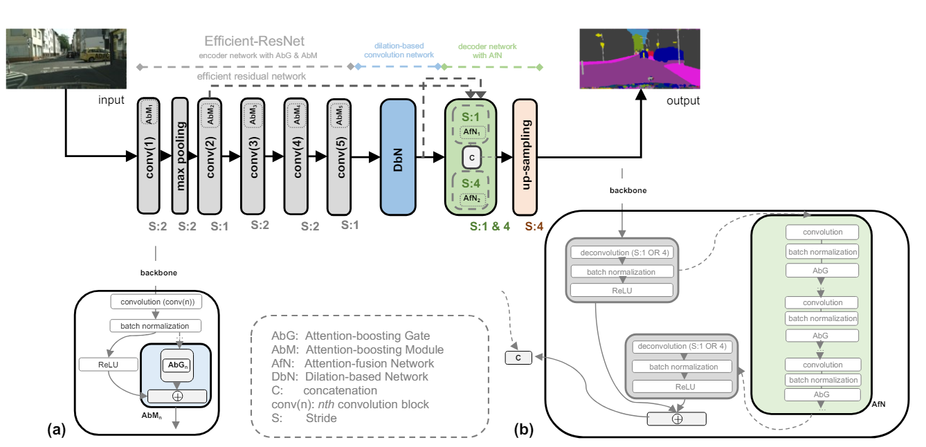
Methodology
Methodology
본 연구에서는 Multi-Scale problem을 고려하고 서로 다른 문맥의 Semantic information를 융합하여 네트워크의 성능을 향상시키는 방법을 추가로 적용한 encoder를 개발하는 것을 목표로 함.

Slide 17
Methodology
Methodology
Attention boosting Gate & Attention boosting Module

Slide 18
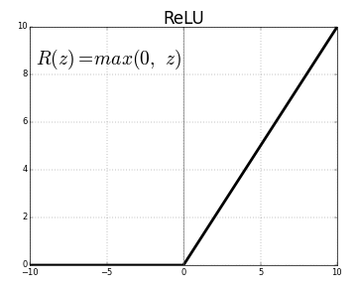
Methodology
Methodology
Attention boosting Gate & Attention Module
Residual Network 내 ReLU 연산으로 인해 버려질 지도 모를 Channel 단위의 중요한 의미 정보를 강조하여 재조정하는 것을 목표로 함.
Image 1: Residual block
특정 Channel에 존재하던 중요한 Semantic Information들이 ReLU로 인해 손실될 수 있음.

Slide 19

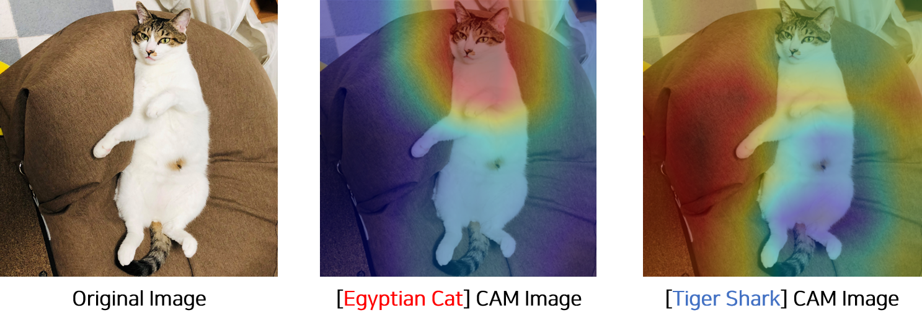
Methodology
Methodology
Attention boosting Gate & Attention Module
Conv+BN
Sigmoid
Conv+BN
Feature map
Multiplication
이러한 연산을 통해 feature map 내의 특정 영역의 중요도를 가중치처럼 여겨 조절하여 포착해야 하는 공간 정보에 더 집중할 수 있도록 도움.

Slide 20
Methodology
Methodology
Attention boosting Gate & Attention Module
AbG를 통과한 Feature map과 Residual block을 통과한 Feature map 끼리 add하는 것이 기존 Residual network만 통과시켜 학습을 수행하는 것보다 더 풍부한 의미 정보를 포함할 가능성이 높아짐.
Notes:
ReLU 대신 다른 활성화 함수를 쓴다면..?

Slide 21
Methodology
Methodology
Dilation-based separable convolution network (DbN)
Encoder에서 얻은 feature map을 더 작게 분해하여 encoder와 decoder 사이의 local, channel에 대한 정보 및 풍부한 의미 정보를 인식 및 비교할 확률을 높이기 위함. → dilation convolution의 효과인 더 넓은 문맥 정보 파악, 장거리 종속성 완화를 의도함.
Rate: 12
Rate: 16
Rate: 18
Encoder에서 얻은 Feature를 다양한 확장 비율을 가진 kernel을 사용하여 작으면서도 다양한 scale에 대해서 feature를 고려하도록 함.

Slide 22
Methodology
Methodology
Decoder with Attention-fusion Network

Slide 23
Methodology
Methodology
Decoder with Attention-fusion Network(AfN)
AbG와 AbM에 사용된 방법에서 영감을 얻은 AfN은 Global Context와 Local Context를 Decoder에서 융합하는 효율을 향상시킴.
또한 작고 단순한 Residual Network의 한계를 커버하기 위해 Decoder에서 의미 정보 저장 용량을 늘리기 위한 목적 역시 존재함.
서로 다른 Stride를 가진 CNN Layer의 결과로 도출되는 Spatial & Channel-based 의미 정보는 각각 마지막에 Concat됨.
Stride: 1
Stride: 4

Slide 24
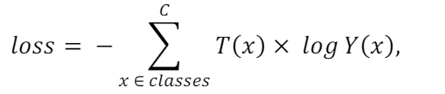

Methodology
Methodology
Loss Function – Cross Entropy(pixel Classification layer’s Output)
Evaluation Metrics

Slide 25
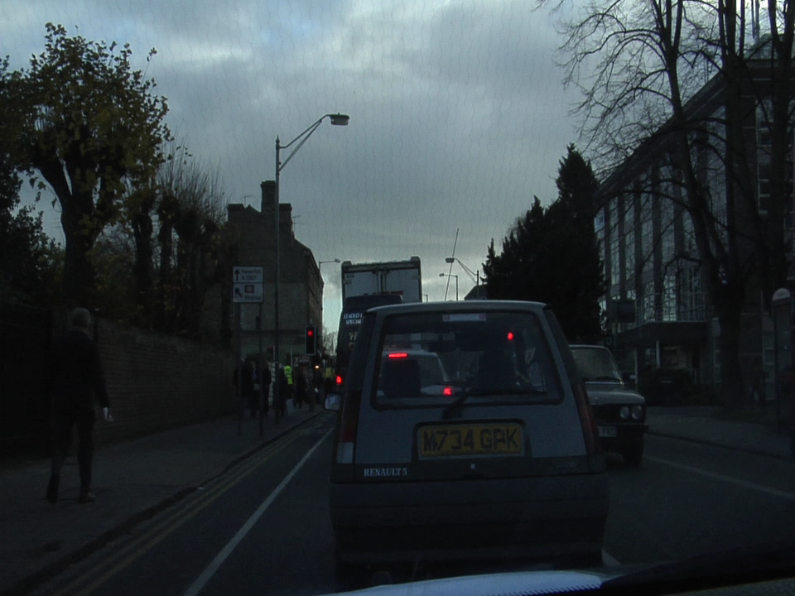
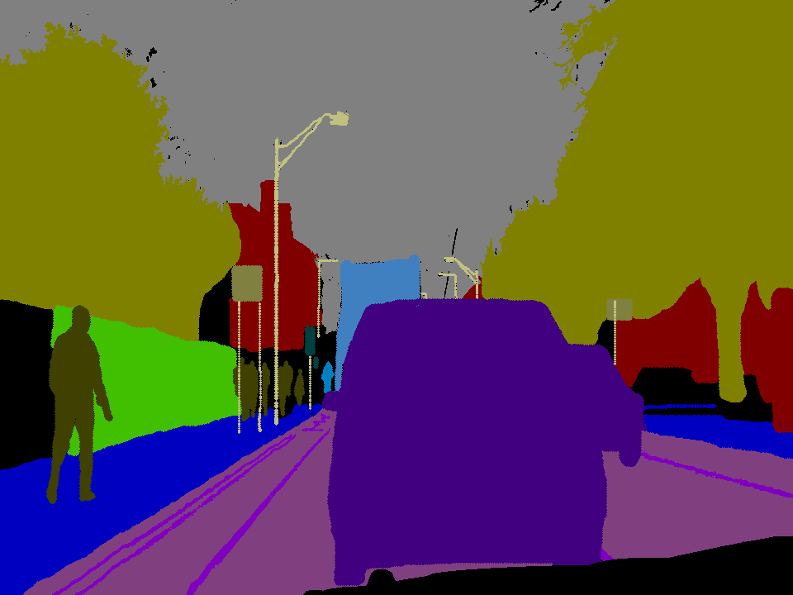
Experiments and Results
Datasets
The Cambridge-driving Labelled Video Database (CamVid)
701 frames, size 720x960 (in 5 video, 블랙박스)
Training: Validation: Test = 367: 101: 233, 11 classes

Slide 26
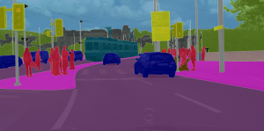
Experiments and Results
Datasets
Cityscapes
size: 1,024 x 2,048
Training: Validation: Test = 2,975: 500: 1,525
19 classes

Slide 27
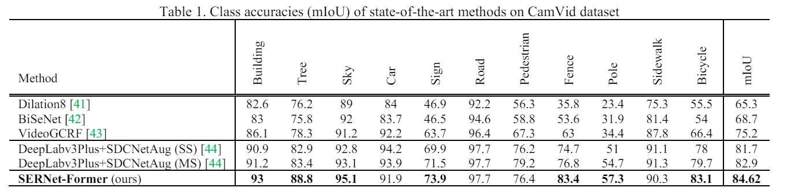
Experiments and Results
Experiment Results
mIoU of state-of-the-art methods on CamVid (per classes)

Slide 28
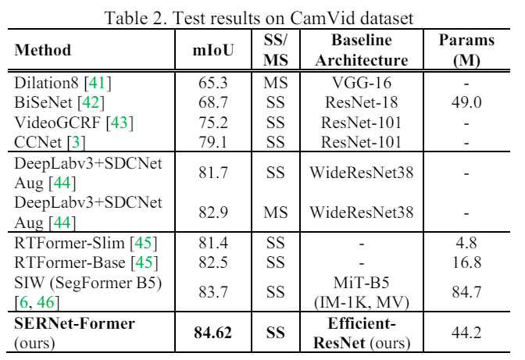
Experiments and Results
Experiment Results
mIoU of state-of-the-art methods on CamVid
SS: Single-Scale
MS: Multi-Scale

Slide 29
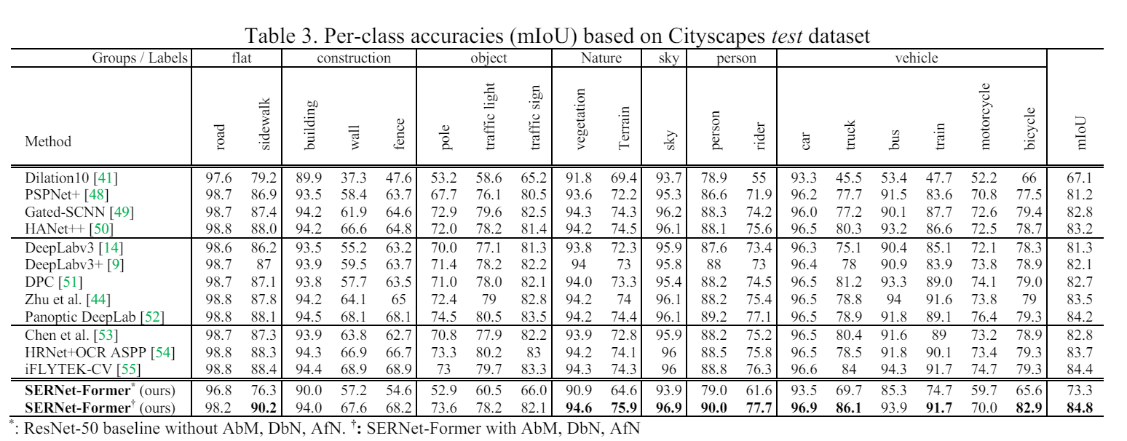
Experiments and Results
Experiment Results
mIoU of state-of-the-art methods on Cityscapes (per classes)

Slide 30
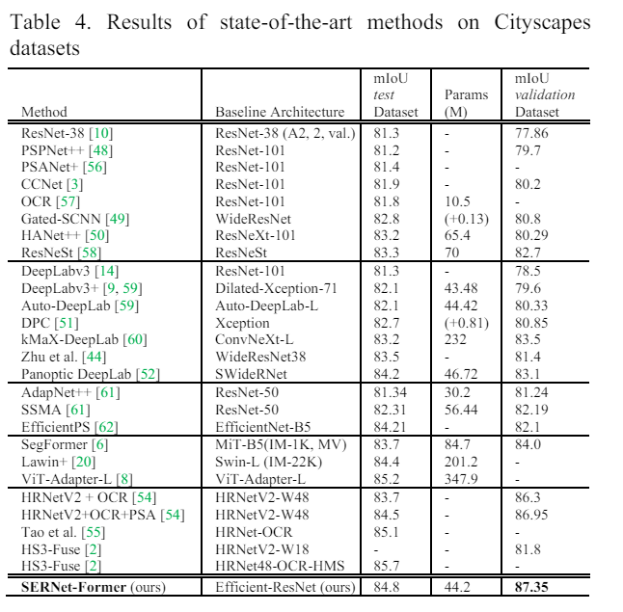
Experiments and Results
Experiment Results
mIoU of state-of-the-art methods on Cityscapes

Slide 31
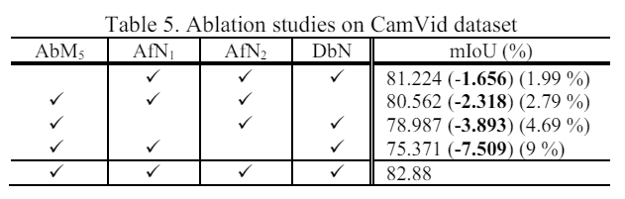
Ablation Studies
Ablation Studies
각 module을 삭제해가면서 어느 module이 network 성능의 영향을 얼마나 끼치는 지 확인함.

